Slide 1
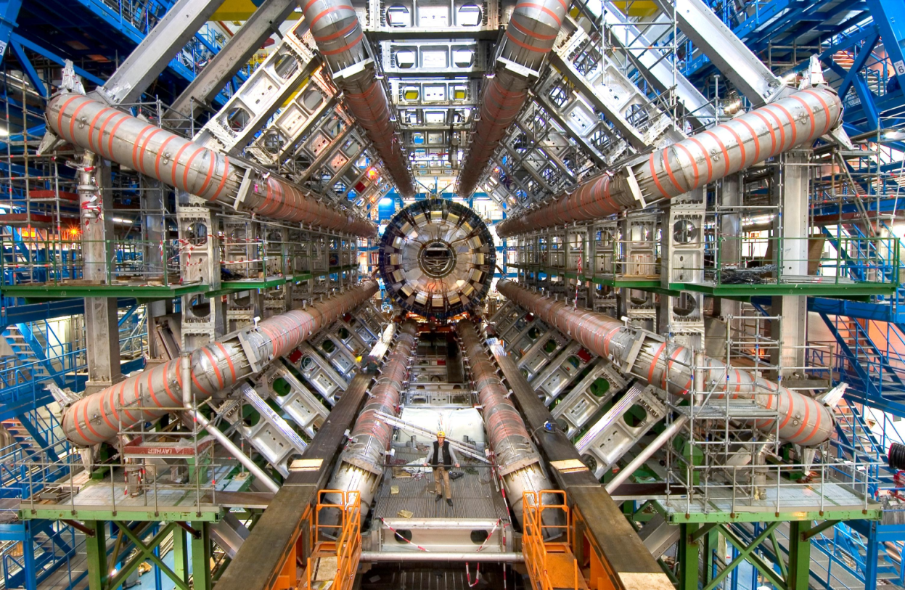
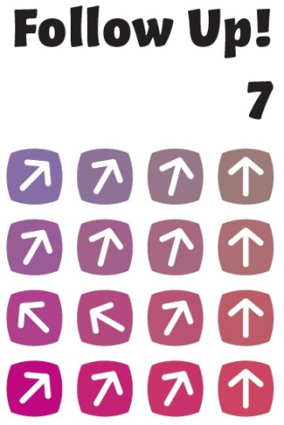
10 – Staat wetenschap tegenover geloof?

Slide 2
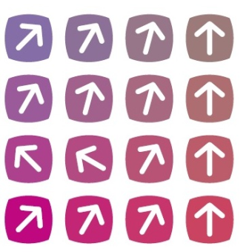
Wat doe ik hier vandaag?
Ik denk na over de relatie tussen wetenschap en geloof.
Staat wetenschap tegenover geloof?

Slide 3
Of – of
Staat wetenschap tegenover geloof?

Slide 4
Grenzen
Staat wetenschap tegenover geloof?

Slide 5
Job 38: 4, 12 en 16-18
4 Waar was jij toen ik de aarde grondvestte?
Vertel het me, als je zoveel weet.
12 Heb jij ooit de morgen ontboden,
de dageraad zijn plaats gewezen?
16 Betrad jij ooit de plaats waar de zee opwelt,
heb jij over haar diepste bodem gewandeld?
17 Zijn de poorten van de dood aan jou getoond,
de deuren van het diepste donker – heb je die gezien?
18 Kun jij de aarde in haar volle uitgestrektheid bevatten?
Vertel het, als je het allemaal weet!
Staat wetenschap tegenover geloof?

Slide 6
Job 38: 31-35
31 Kun jij de Plejaden aan banden leggen
of de ketenen van Orion losmaken?
32 Kun jij de dierenriem op tijd laten schijnen
en de Grote Beer met haar jongen de weg wijzen?
33 Ken jij de wetten van de hemel,
kun jij jouw orde aan de aarde opleggen?
34 Kan jouw stem de wolken bevelen
om je met hun regenvloed te bedekken?
35 Kun jij de bliksems uitsturen,
zullen ze jou zeggen: “Wij staan klaar”?
Staat wetenschap tegenover geloof?

Slide 7
Wonderen
Staat wetenschap tegenover geloof?

Slide 8
Job 42: 1-6
1 Nu antwoordde Job de HEER:
2 ‘Ik weet dat niets buiten uw macht ligt
en geen enkel plan voor u onuitvoerbaar is.
3 Wie was ik dat ik, door mijn onverstand, uw besluit wilde toedekken?
Werkelijk, ik sprak zonder enig begrip,
over wonderen, te groot voor mij om te bevatten.
4 “Luister,” zei ik, “dan zal ik spreken,
ik zal u ondervragen, zeg mij wat u weet.”
5 Eerder had ik slechts over u gehoord,
maar nu heb ik u met eigen ogen aanschouwd.
6 Daarom herroep ik mijn woorden en buig ik mij,
zoals ik hier zit in het stof en het vuil.’
Staat wetenschap tegenover geloof?

Slide 9
Hand in hand
Staat wetenschap tegenover geloof?

